Slide 1
Biblioteca

Slide 2
Descripción de la Biblioteca
Un usuario alquilara un libro, cómic o manga el cual tiene una categoría y está organizado, el alquiler se lo dará el empleado que lo dejara agendado al cliente y al libro sin o con poco stock.

Slide 3
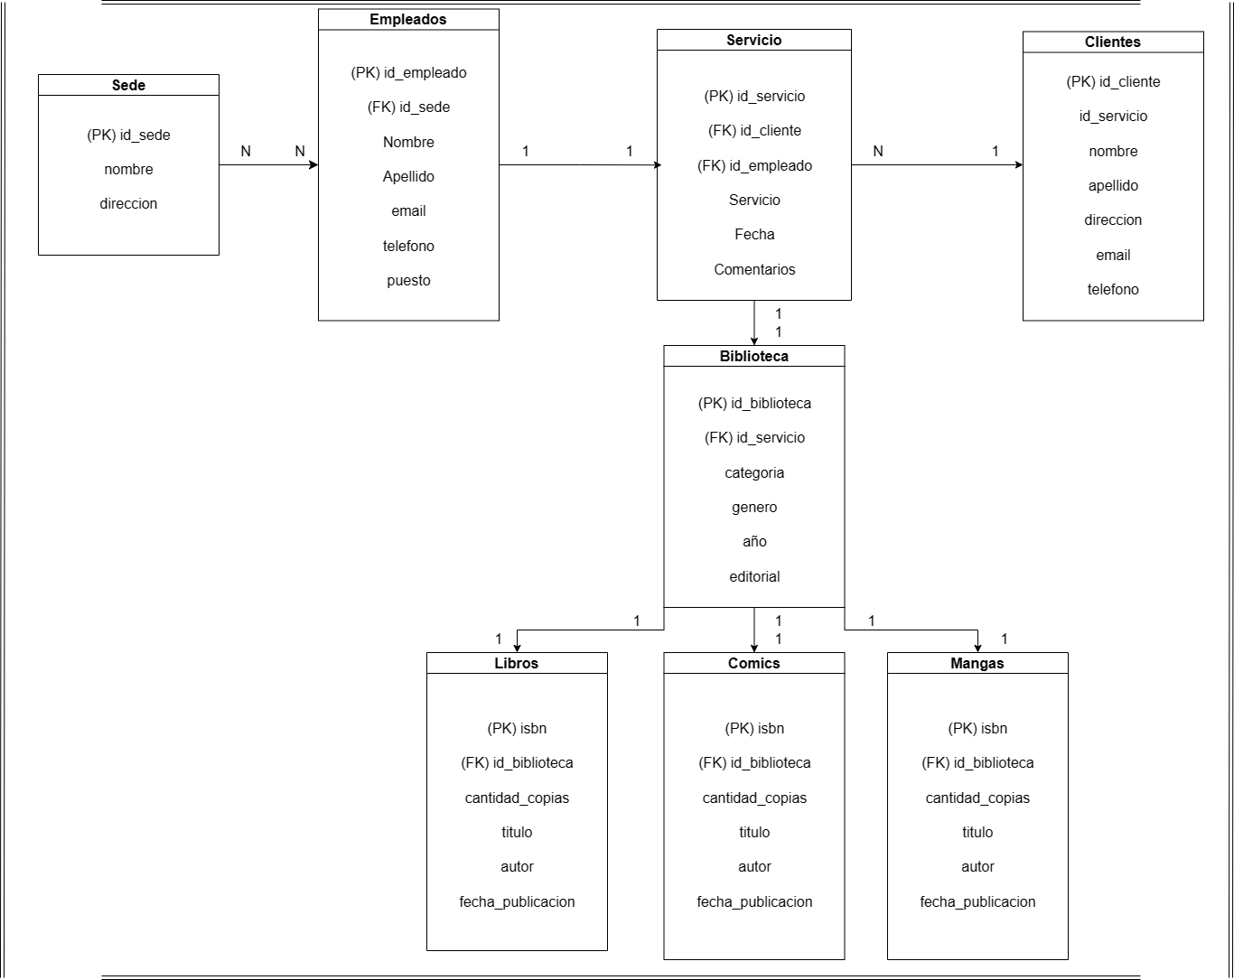
Diagrama Entidad - Relación

Slide 4
Tablas

Slide 5
Sede
id_sede | PK | int not null
nombre |  | varchar(30)
direccion |  | varchar(50)

Slide 6
Empleados
id_empleado | PK | int not null
id_sede | FK | int not null
nombre |  | text(20)
apellido |  | varchar(30)
email |  | varchar(50)
telefono |  | int
puesto |  | text(30)

Slide 7
Servicio
id_servicio | PK | varchar (15)
id_cliente | FK | int not null
id_empleado | FK | int not null
servicio |  | text(20)
fecha |  | date
comentarios |  | varchar(60)

Slide 8
Clientes
id_cliente | PK | int not null
id_servicio |  | varchar(15)
nombre |  | text(20)
apellido |  | text(30)
direccion |  | varchar(50)
email |  | varchar (50)
telefono |  | int

Slide 9
Biblioteca
id_biblioteca | PK | varchar(15)
id_servicio | FK | varchar(15)
categoria | FK | text(20)
genero |  | text(20)
anio |  | int
editorial |  | text(40)

Slide 10
Libros
isbn | PK | int not null
id_biblioteca | FK | varchar(15)
cantidad_copias |  | int
titulo |  | varchar(50)
autor |  | text(50)
fecha_publicacion |  | date

Slide 11
Comics
isbn | PK | int not null
id_biblioteca | FK | varchar(15)
cantidad_copias |  | int
titulo |  | varchar(50)
autor |  | text(50)
fecha_publicacion |  | date

Slide 12
Manga
isbn | PK | int not null
id_biblioteca | FK | varchar(15)
cantidad_copias |  | int
titulo |  | varchar(50)
autor |  | text(50)
fecha_publicacion |  | date

Slide 13
Script de SQL

